Slide 1
TCC I e II
Normas Gerais

Slide 2
TCC I

Slide 3
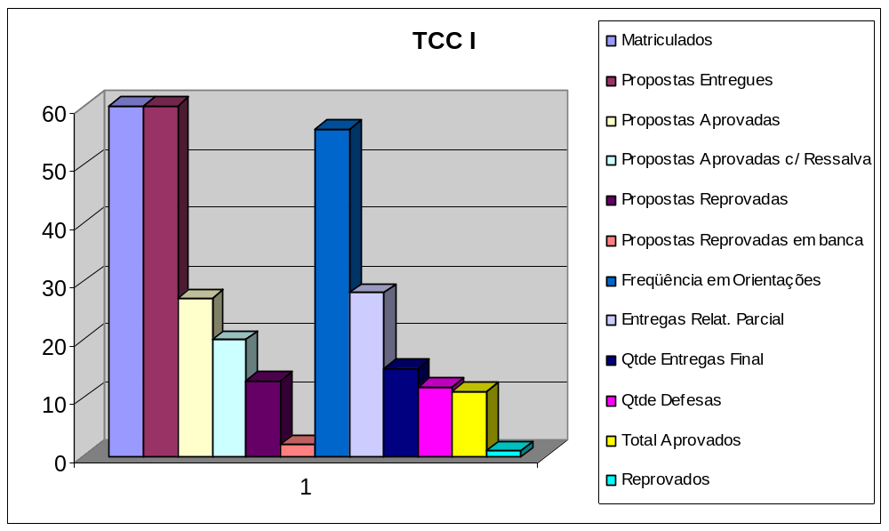
Resultado TCC I – 2007/1

Slide 4
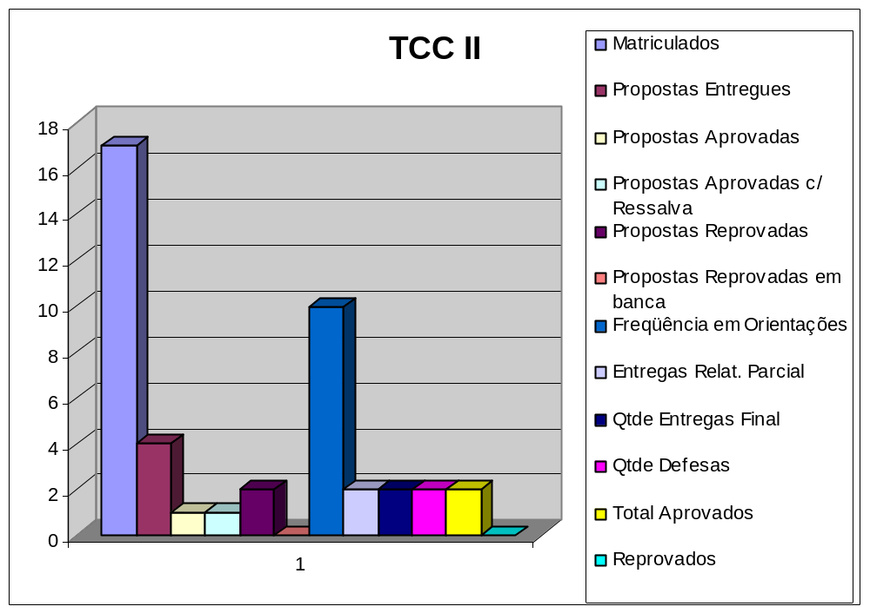
Resultado TCC II – 2007/1

